Slide 1
ΔΙΑΦΗΜΙΣΗ - ΚΑΤΑΝΑΛΩΤΙΣΜΟΣ
ΙΔΕΕΣ ΓΙΑ ΤΗΝ ΠΑΡΑΓΩΓΗ ΛΟΓΟΥ
ΕΠΙΜΕΛΕΙΑ: Άννα Ρεντζεπέρη, Φιλόλογος
1^{ο} ΓΕΛ ΗΓΟΥΜΕΝΙΤΣΑΣ

Slide 2
Ν. ΔΗΜΟΥ περ. Ευθύνη τ.78, σελ. 342
ΠΡΟΣΔΙΟΡΙΣΜΟΣ ΕΝΝΟΙΩΝ

Slide 3
1. ΑΘΕΜΙΤΗ ΔΙΑΦΗΜΙΣΗ
2. ΠΑΡΑΠΛΑΝΗΤΙΚΗ ΔΙΑΦΗΜΙΣΗ
3. ΠΡΟΠΑΓΑΝΔΑ ΚΑΙ ΔΙΑΦΗΜΙΣΗ (Φωτοτυπία σελ.1)
Διαφήμιση είναι η δημιουργία πρωτότυπου μηνύματος το οποίο αναφέρεται σε κάποιο υλικό ή πνευματικό παράγωγο προϊόν και η προβολή του από τα μέσα επικοινωνίας, με τελικό σκοπό την παρακίνηση του αποδέκτη να αγοράσει το διαφημιζόμενο προϊόν. (σχολικό βιβλίο)

Slide 4

Τεχνικές που χρησιμοποιεί η διαφήμιση για να πείσει
Συχνή επανάληψη μηνύματος που προκαλεί εθισμό
Χρήση εύηχων φράσεων που απομνημονεύονται εύκολα (slogan)
Αξιοποίηση ειδικής γλώσσας (αναγραμματισμούς, παρηχήσεις, σημασιολογικές καταχρήσεις

Slide 5

(συνέχεια)
Ευχάριστο φόντο, εικόνες χαράς, ξεγνοισιάς
Επίκληση στο συναίσθημα (φόβο, ενοχή, ευθύνη) – εξασθένιση της κριτικής ικανότητας με προβολή μοντέλων και διάσημων που έχουν μια έγκυρη εικόνα

Slide 6

Αξιοποίηση συνειρμών, λέξεων και χρωμάτων που επιδρούν στο υποσυνείδητο
Υποκατάσταση της φιλοσοφίας αλλά και της ηθικής και κοινωνικής αντίληψης από προτροπές και συστάσεις – υποδείξεις.
Εξατομικευμένα μηνύματα (έφηβο-γυναίκα-εργαζόμενο κλπ)

Slide 7
ΘΕΤΙΚΕΣ ΠΛΕΥΡΕΣ ΤΗΣ ΔΙΑΦΗΜΙΣΗΣ
1. Ενημερώνει και διευκολύνει τον αγοραστή (εξοικονομείται χρόνος – διευκόλυνση στην σύγκριση δύο προϊόντων)
2. Βοηθά στην ανάπτυξη του εμπορίου (σε εθνικό και διεθνές επίπεδο) και κατ΄επέκταση στην ποιοτική βελτίωση των προϊόντων
3. Υποστηρίζει οικονομικά τα κρατικά και ιδιωτικά μέσα ενημέρωσης με αποτέλεσμα να είναι αυτόνομα και ανεξάρτητα από πολιτικά κέντρα εξουσίας
4. Αποτελεί εύρωστο κλάδο εργασίας και απασχολεί χιλιάδες εργαζόμενους – καταπολέμηση της ανεργίας
5. Η κοινωνική διαφήμιση ενημερώνει, ευαισθητοποιεί και αφυπνίζει τον πολίτη σχετικά με σοβαρά και ουσιώδη κοινωνικά ζητήματα (αλκοολισμός, χρήση ναρκωτικών, νευρική ανορεξία κλπ)
6.Στην ποιοτικλη της έκφανση – εκδοχή -> Καλλιεργεί την αισθητική αντίληψη (μουσική-εικόνα-σενάριο)

Slide 8
ΑΡΝΗΤΙΚΕΣ ΠΛΕΥΡΕΣ ΔΙΑΦΗΜΙΣΗΣ
Δημιουργεί πλασματικές ανάγκες στο αγοραστικό κοινό.
Συνέπειες= υπερκαταναλωτισμός, εντατικοποίηση εργασίας, απώλεια ελεύθερου χρόνου
2. Δημιουργεί υλιστικά πρότυπα (ταυτίζει το «έχειν» με το «είναι» )
3. Μετατρέπει το άνθρωπο σε καταναλωτικό ον που δεν ενδιαφέρεται για τα συλλογικά αγαθά (συνεργασία-αλληλεγγύη- σεβασμός κλπ)
4. Βάζει σε κίνδυνο την ελεύθερη βούληση, την δημοκρατία και τον φιλελευθερισμό
5. Υποβαθμίζει τη γυναίκα παρουσιάζοντάς την σαν ηδονοθηρικό αντικείμενο, πάντα όμορφη, κατλωτερη από τον άνδρα, χωρίς πνευματικότητα, ακραία φιλάρεσκη
6. Υποβαθμίζει το παιδί: διακοσμητικό στοιχείο, άθυρμα των ενηλίκων
7. Θίγονται επαγγελματικές ιδιότητες ( δάσκαλος= παρωχημένων αντιλήψεων, δικηγόρος = φλύαρος, γραμματέας- ανόητη)
8. Ασκεί «πλύση εγκεφάλου» στον άνθρωπο επηρεάζοντας τόσο το αξιακό του σύστημα, όσο και την αισθητική του αντίληψη
9. Ρυπαίνει το περιβάλλον και καταστρέφει την αισθητική του τοπίου (αφίσες)

Slide 9
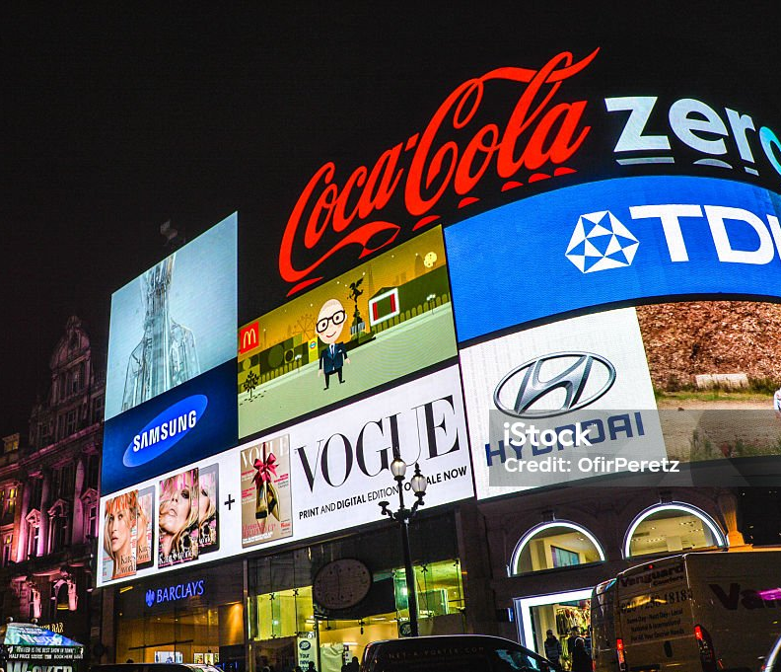
ΤΡΟΠΟΙ ΑΝΤΙΜΕΤΩΠΙΣΗΣ ΤΩΝ ΑΡΝΗΤΙΚΩΝ ΣΤΟΙΧΕΙΩΝ
Στον χώρο των διαφημίσεων: ενεργοποίηση του κώδικα δεοντολογίας
Διατήρηση ηθικών και αισθητικών ορίων
Ενώσεις καταναλωτών (ενημερώνουν και προστατεύουν τον καταναλωτή)
Οικογένεια και Σχολείο -> ορθή διαπαιδαγώγηση, καλλιέργεια εγκράτειας, οριοθέτηση αναγκών
Ιεράρχηση αναγκών, αποδοχή της πραγματικότητας, αποσύνδεση της ευτυχίας από τα υλικά αγαθά

